Slide 1

সবাইকে ফুলের শুভেচ্ছা

Slide 2

উপস্থাপনায়
মোঃ আবুনাসের খান
সহকারি শিক্ষক
দশমিনা মডেল সঃ প্রাঃ বিঃ
দশমিনা, পটুয়াখালী।

Slide 3
শ্রেণিঃ পঞ্চম।
বিষয়ঃ প্রাথমিক বিজ্ঞান।

Slide 4
পাঠের শিরোণামঃ জীবনের জন্য পানি।
পাঠের অংশঃ কীভাবে পানি দূষিত হয়, পানি দূষণের ফল।

Slide 5
শিখনফল
# পানি দূষণের কারণগুলো জেনে বলতে পারবে।
# দূষিত পানি পান করলে কী কী রোগ হয় তা লিখতে পারবে।

Slide 6
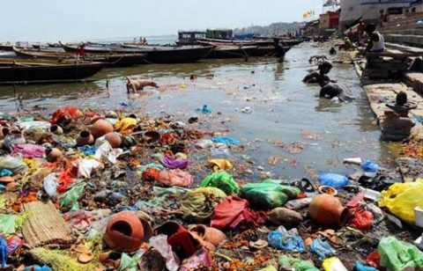
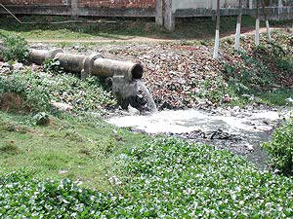
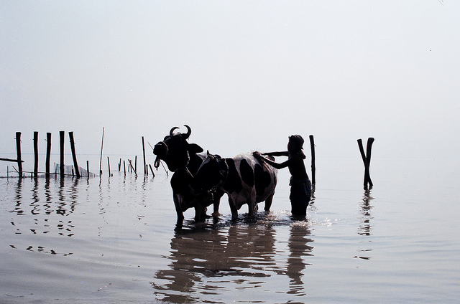
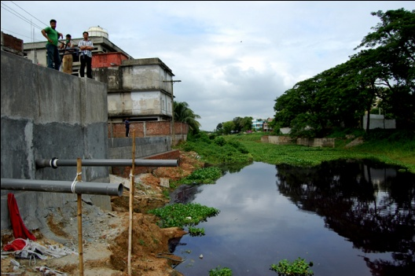

Slide 7
জীবনের জন্য পানি

Slide 8
পুকুর বা নদীতে গরু, ছাগল, মহিষ ইত্যাদি গোসল করালে।

Slide 9
ময়লা আবর্জনা ফেললে
কলকারখানার
বর্জ্য পদার্থ

Slide 10
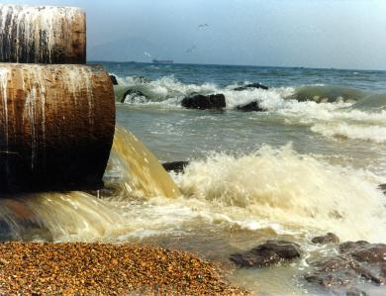
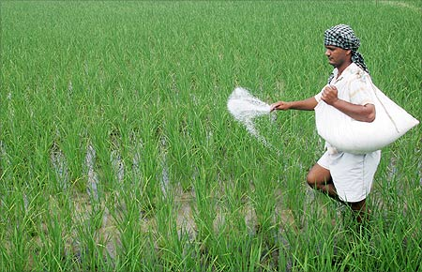
নর্দমার ময়লা
রাসায়নিক সার

Slide 11
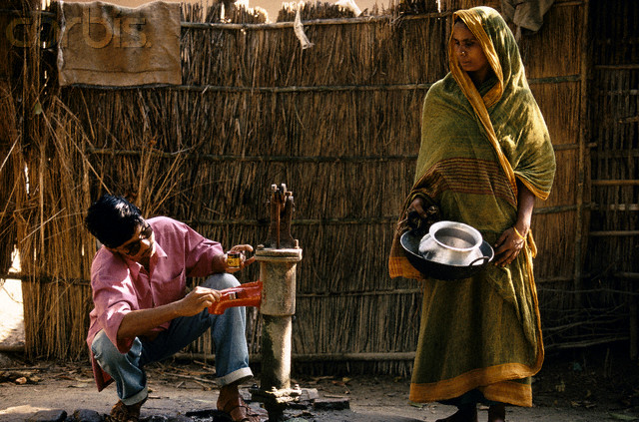
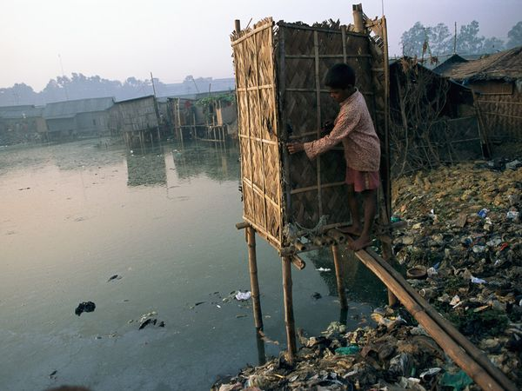
খোলা পায়খানা
আর্সেনিক যুক্ত নলকুপের পানি

Slide 12
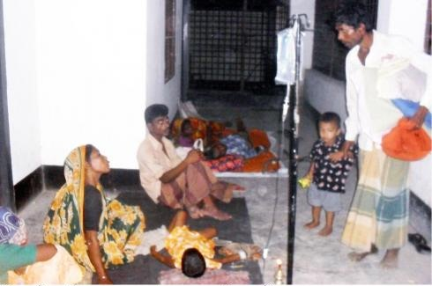
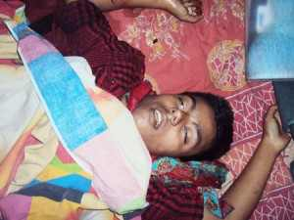
টাইফয়েড
ডায়েরিয়া

Slide 13
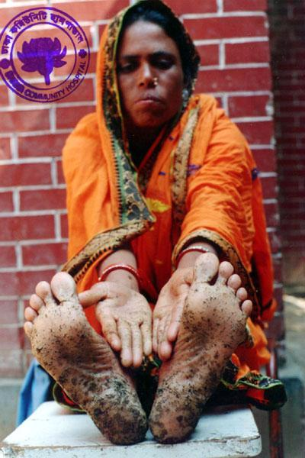
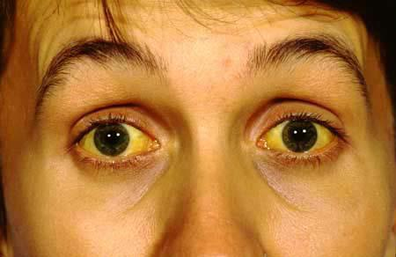
চর্ম রোগ
জন্ডিস
একে আর্সেনিকোসিস রোগ বলে।

Slide 14
নর্দমার ময়লা
কলকারখানার বর্জ্য
পানি দূষণের কারণ
খোলা পায়খানা
ময়লা আবর্জনা
রাসায়নিক সার
আর্সেনিক

Slide 15
আমাশয়
টাইফয়েড
রোগ
চর্ম রোগ
কলেরা
জন্ডিস

Slide 16
পানি দূষণের একটি করে কারণ বলবে
শাপলা
১ নং দল
কাঁঠাল
২ নং দল
দল গঠন
দোয়েল
৫ নং দল
ইলিশ
৩ নং দল
রয়েল বেঙ্গল টাইগার
৪ নং দল

Slide 17
পাঠ্য বইয়ের সাথে মিলিয়ে নাও
পৃষ্ঠা নম্বর 13 ও 14

Slide 18
দুষিত পানি পান করলে কী কী রোগ হয় লেখ।

Slide 19

সকলকে ধন্যবাদ

